Slide 1
104동 402호 기타공사 작업의뢰서
2026. 01. 23
유앤미시스템

Slide 2
104동 402호 기타공사 작업의뢰서(긴급)
1. 공 사 명 : 104동 402호 기타공사 작업의뢰
2. 공사요청일 : 2026년 01월 23일
3. 공사의뢰자 : 유앤미시스템 남해원 소장
4. 완료요청일 : 긴급으로 요청
5. 입주예정일 : 입주중
6. 공 사 내 용 : 거실 벽면 결로 추정 곰팡이 발생으로 단열재 시공 보수 공사 요함
(※ 곰팡이 제거 및 부분도배, 걸레받이 교체 포함)
상기 공사에 대한 공사요청을 에스앤아이 코퍼레이션에게 요청 드리오니 기타공사를 완료해 주실 것을 요청 드립니다.
의 뢰 사 진

Slide 3
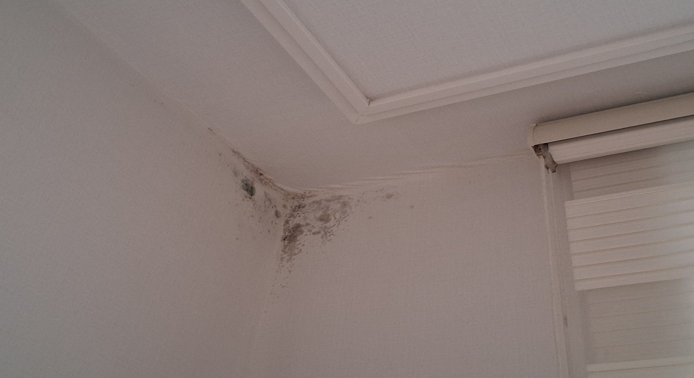
거실 벽면 결로 추정 곰팡이 발생

Slide 4
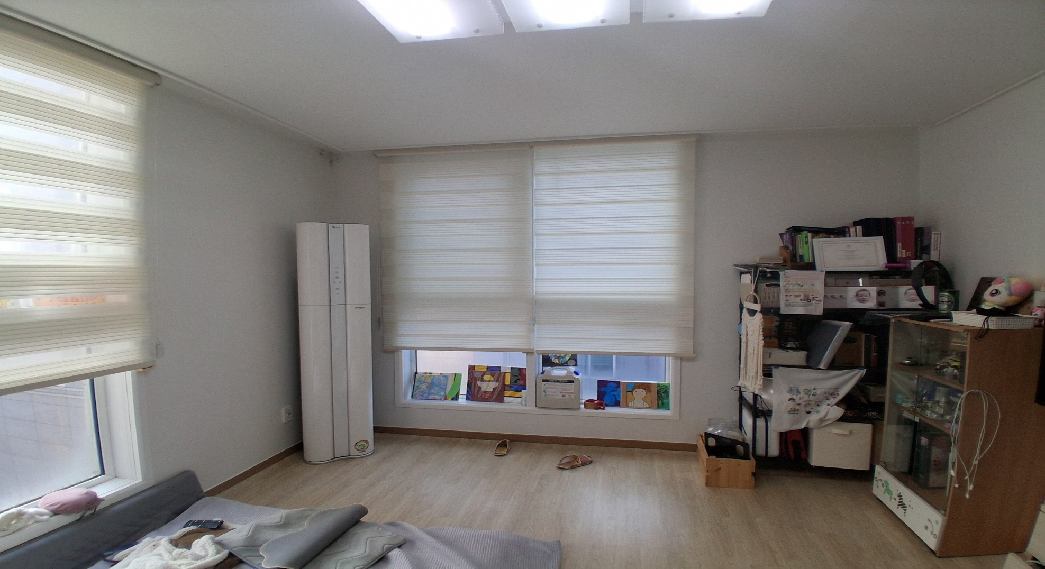
거실 벽면 단열재 보수 공사 요함
곰팡이 발생
단열재 시공
단열재 시공

